Slide 2
Ejercicio Mental
Te invitamos a que realices el siguiente ejercicio mental, el cual te tomará cinco minutos y te servirá para obtener una mejor claridad en los conceptos que aprenderemos el día de hoy. Ejercicio mental: ejercicio mental con enfoque en la suavidad. https://youtu.be/1iPwm62dbxU

Slide 3
Esquemas de retiro y protección financiera
Módulo 2
Tema 5. Riesgo financiero

Slide 4
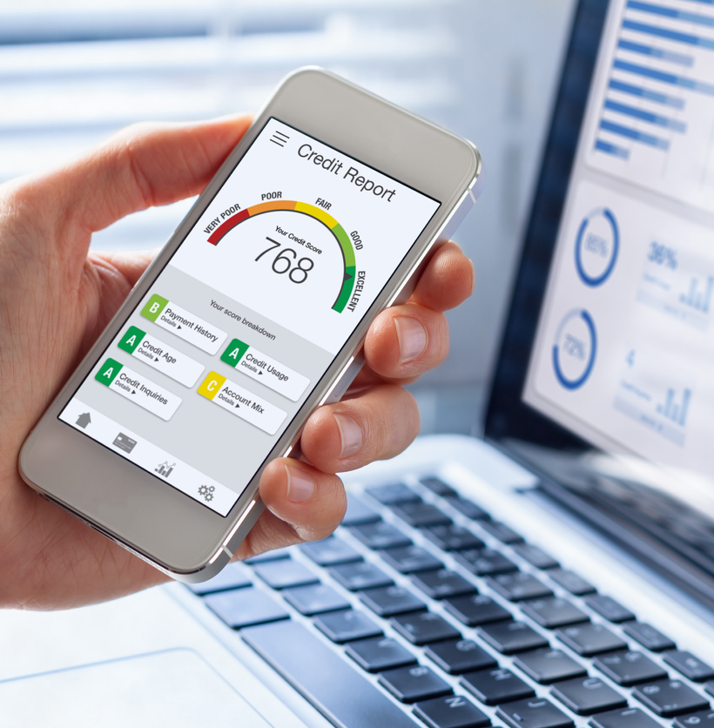
¿Has escuchado de las calificadoras de riesgo?, ¿qué califican?, ¿cómo lo hacen? Es probable que hayas escuchado acerca de las calificadoras de riesgo, quizás escuchaste que otorgaron una calificación alta a un país, o baja a otro. Pero, ¿quiénes son y qué hacen? En resumen, son empresas encargadas de calificar el riesgo crediticio de las diferentes emisiones de deuda. Las principales calificadoras son:
Introducción
Standard&Poor’s
Moody’s
Fitch&Ratings
¿Qué se evalúa para otorgar una calificación?
La capacidad de un emisor para cumplir con el pago de intereses y principal de la deuda que haya emitido.
La naturaleza, características y provisiones de la obligación.

Slide 5
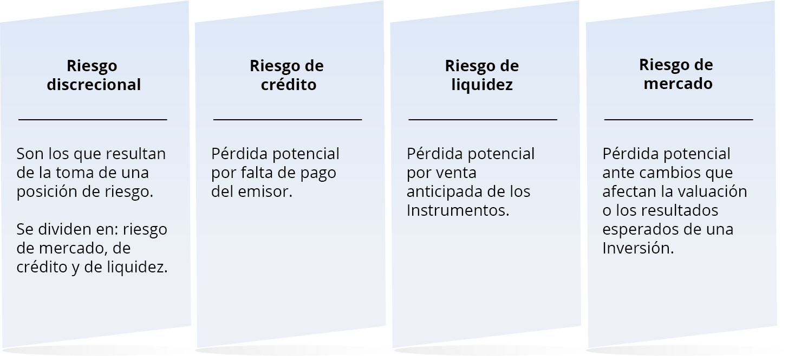
Explicación
Definición de riesgo financiero y sus tipos
El riesgo financiero es la probabilidad de una variación negativa en el rendimiento esperado debido a los cambios en las variables económicas y financieras como las tasas de interés, el precio de los valores e instrumentos, la paridad del tipo de cambio o una baja en la calificación otorgada a los emisores del instrumento.

Slide 6
Cierre
Como conclusión, podemos mencionar que la presencia de riesgo en las inversiones es algo inevitable, sin embargo existen opciones de diversificación del mismo, que permitirán obtener el mejor rendimiento con un riesgo adecuado al mismo. El riesgo a que se está expuesto en el mercado financiero, no se elimina, sino se diversifica, y existen diferentes formas de clasificarlo, medirlo y administrarlo.

Slide 7
Actividad
1. Reúnete con tus compañeros y respondan las siguientes preguntas.
¿Cómo se percibe México en cuanto a su capacidad para cumplir sus obligaciones financieras en comparación con épocas anteriores, como por ejemplo, los principios de los 80?
¿Qué ha hecho México desde entonces para subir su calificación?

Slide 8
Esquemas de retiro y protección financiera
Tema 6. Matemáticas financieras

Slide 9
El uso del dinero en el tiempo tiene un costo o renta, y es sensible a otros factores como la inflación, los cuales provocan que el dinero pierda poder adquisitivo. Por esta razón no es lo mismo que alguien que te debe dinero te lo pague hoy a que lo haga dentro de un año. El costo en el que incurre el uso del dinero es conocido como intereses, el dinero pierde la oportunidad de invertirse y para no perder poder de compra, se tendrá que asignar una tasa de interés por encima del costo de la inflación. La importancia del valor del dinero en el tiempo se encuentra dentro del proceso de la toma de decisiones relacionadas en cualquier tipo de financiamiento y con todo tipo de inversión.
Introducción

Slide 10
Explicación
Tipos de tasa de interés
Es importante que se defina qué es una tasa de interés, la cual es el pago de un crédito por el uso del dinero, ya sea por recursos financiados o recursos invertidos. Hay tres elementos a tomar en cuenta en el cálculo de las mismas:

Slide 11
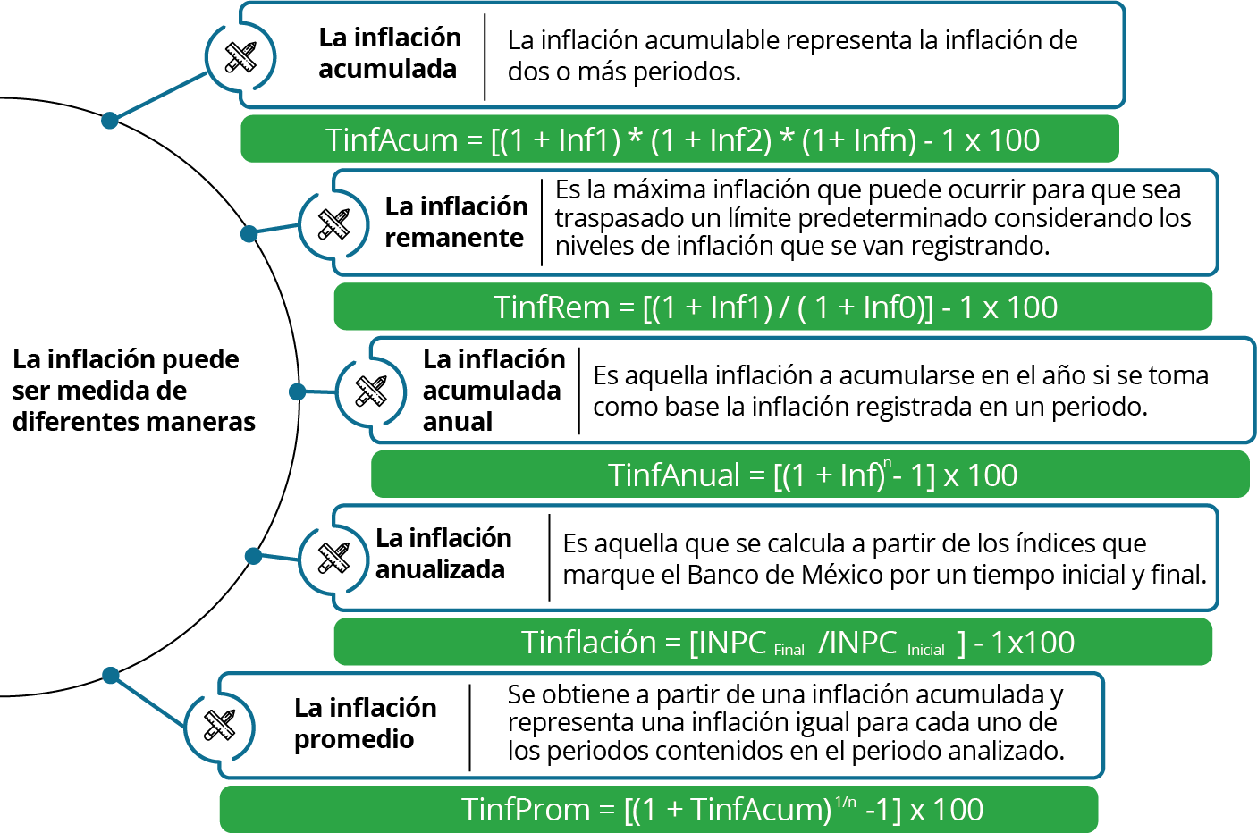
Explicación

Slide 12
Explicación

Slide 13
Cierre
El uso del dinero en el tiempo tiene un costo llamado tasa nominal de intereses, tanto para programas de inversión como para programas de financiamiento, no hay que olvidar que debes tomar en cuenta el concepto del valor del dinero en el tiempo si deseas tomar decisiones acertadas.
Saber distinguir, analizar y calcular los diferentes tipos de tasas de interés junto con la inflación, y tasas de descuento, son herramientas de gran apoyo para la toma de decisiones de inversión y financiamiento.

Slide 14
Actividad
1. Reúnete con tus compañeros y den respuesta a las siguientes preguntas.
¿Cuáles serían las bases para determinar una tasa de interés justa para que el dinero no pierda poder adquisitivo en cualquier tipo de inversión o financiamiento que se tome?
¿Qué se debe hacer para que el dinero no pierda poder adquisitivo con el transcurso del tiempo?
¿En qué se basan las instituciones financieras para asignar las tasas de interés en sus créditos?

Slide 15
Esquemas de retiro y protección financiera
Tema 7. Afores y participantes del SAR

Slide 16
Introducción
En el panorama global se ha ido percibiendo la problemática del decrecimiento del índice de natalidad, la reducción del número de hijos en las familias, y por lo tanto la inversión de la pirámide poblacional de acuerdo a la edad. Muchas naciones europeas han vivido esta situación desde hace algunas décadas.
México no ha sido la excepción, pues se ha visto afectado por esta tendencia. Previendo esta inversión en la pirámide poblacional, el sistema de ahorro para el retiro fue adecuado en forma anticipada con las modificaciones a la Ley de 1997 del IMSS, misma que propicia la puesta en marcha de un Sistema de Capitalización Individual, con el fin de que el trabajador construya su fondo de pensión.

Slide 17
Explicación
AFORES y SIEFORES
La CONSAR las define como instituciones financieras que administran los recursos de las cuentas de ahorro para el retiro a nombre de los trabajadores.

Slide 18
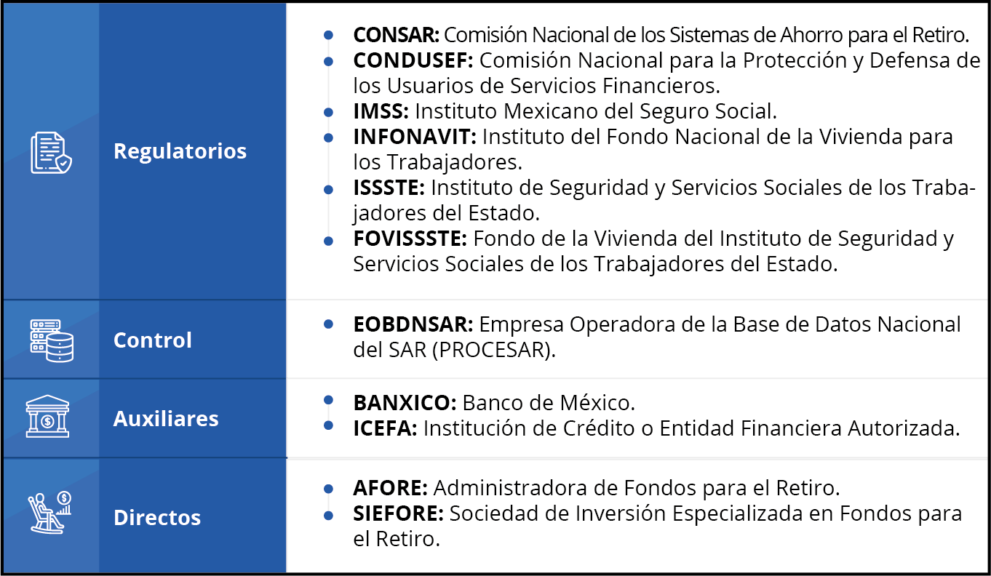
Explicación
Las instituciones, comisiones y demás actores que tienen participación dentro del SAR pueden ser categorizados en cuatro grandes grupos:

Slide 19
Cierre
Los organismos que participan en el SAR se han ido relacionando para cumplir con los diferentes objetivos del establecimiento del Sistema de Ahorro para el Retiro. Además de que las funciones y obligaciones de cada uno de ellos, se han ido sincronizando en función a sus objetivos comunes. Éstos, por supuesto, no están exentos de ir encaminados a proteger el patrimonio de los trabajadores, sus usuarios finales.

Slide 20
Actividad
1. Reúnete con tus compañeros y comenten si los cambios que se realizaron en México para el fondo de pensión fue adecuado y qué cambios propondrían ustedes.

Slide 21
Esquemas de retiro y protección financiera
Tema 8. Seguro Social

Slide 22
La seguridad social ha sido un tema sobre el que se ha hablado desde hace varios años en el país. Para entender la importancia que éste tiene en la actualidad, es importante conocer los antecedentes de su legislación en México: La primera vez que se legisla sobre el tema de la seguridad social en México fue en la Constitución Política de 1917, específicamente en el artículo 123, donde se declaraba el establecimiento de cajas de seguros populares y la organización de instituciones para infundir e inculcar la prevención social entre la población del país. En este año se dio uno de los cambios más significativos en el sistema de seguridad social del país, ya que se adecuó el sistema de pensiones orientándolo hacia uno de capitalización individual. Tales cambios dieron origen a las AFORES y SIEFORES.
Introducción

Slide 23
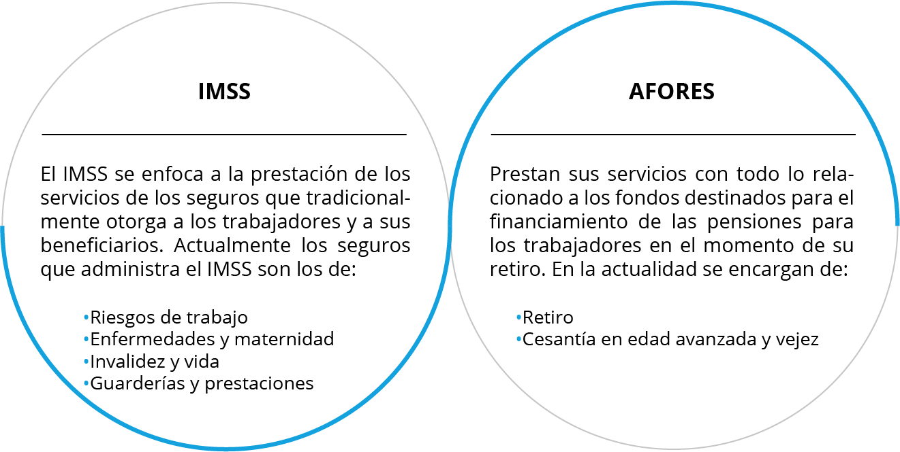
Explicación
Seguro social en México
Vale la pena señalar que los cambios que se han hecho a la Ley ayudaron a reestructurar los diferentes tipos de seguros del trabajador, enfocándolos principalmente en dos grandes rubros, los servicios que presta el IMSS y los servicios que ofertan las AFORES

Slide 24
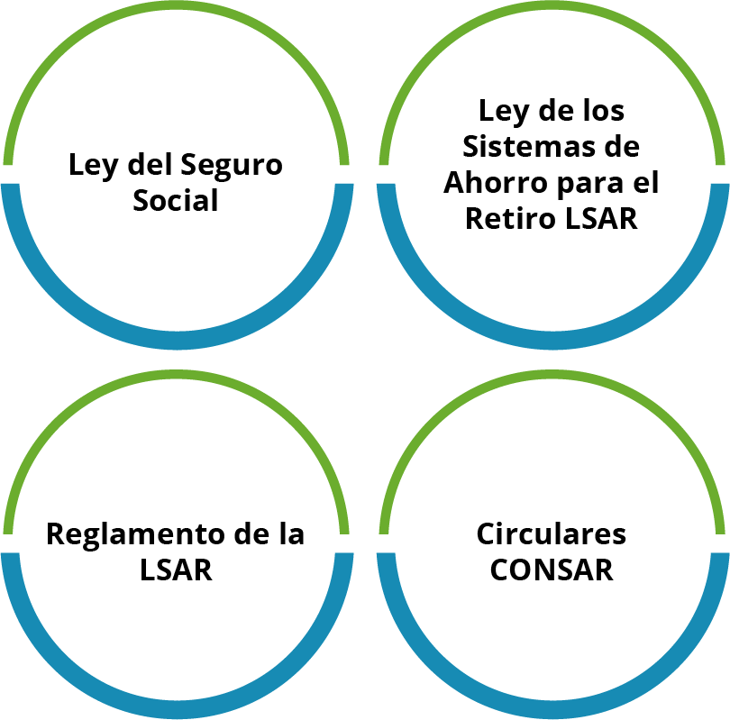
Explicación
Marco normativo que las regula

Slide 25
Explicación
Régimen de afiliación
De acuerdo con las modificaciones hechas a la LSS de 1997, se establecen dos grandes categorías en torno a los regímenes de afiliación, el régimen obligatorio y el régimen voluntario.

Slide 26
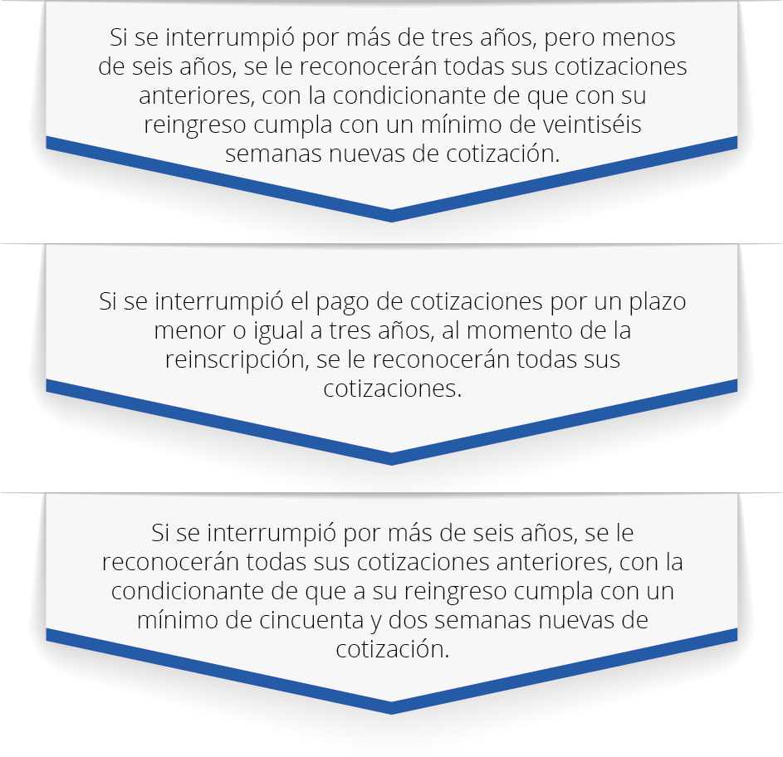
Explicación
Régimen de afiliación
Por último, en la modalidad de reconocimiento de derechos, al trabajador que reingrese al régimen se le reconocerá el tiempo cubierto por sus cotizaciones anteriores. Esto se hará de la siguiente forma:

Slide 27
Cierre
Retomando la cuestión hecha en el contexto del tema, ¿por qué se dieron los cambios a las leyes de seguridad social en el país? La respuesta más adecuada a tal pregunta es que cada una de las modificaciones hechas han tenido por objeto mejorar el bienestar de los trabajadores mexicanos, ya sea a través de su seguridad durante el tiempo en que trabajan, así como después de que hayan terminado sus relaciones laborales.

Slide 28
Actividad
1. Reúnete con tus compañeros y den respuesta a las siguientes preguntas.
¿Consideras que los cambios han sido en beneficio de los trabajadores?
¿Por qué se habrá realizado el cambio a la ley de 1997?

